Slide 1
Ethereum
Transaktionen
Ture Claußen und Jannes Neemann, 27.05.2020

Slide 2
Inhaltsverzeichnis
Einführung
Struktur und technische Umsetzung
Komponenten im Detail
Transaktionabwicklung
Ausblick

Slide 3
Inhaltsverzeichnis
Einführung
Struktur und technische Umsetzung
Komponenten im Detail
Transaktionabwicklung
Ausblick

Slide 4
Einleitung
lat.: „transigere” bedeutet soviel wie „duchführen”, „vollführen” oder „abmachen”
Ethereum ist ein „transaktionsbasierter Automat“ (transaction-based state machine)

Slide 5
Einleitung
Hier kommt die tolle Einleitung hin

Slide 6
Inhaltsverzeichnis
Einführung
Struktur und technische Umsetzung
Komponenten im Detail
Transaktionabwicklung
Ausblick

Slide 7
Komponenten einer Transaktion
$T_{x}$ = {
nonce: | Skalar = Anzahl vom EOA durchgeführte Transaktionen
gasPrice: | Skalar = Betrag an Wei pro Gas
gasLimit: | Skalar = Maximal Betrag an verbrauchbarem Gas
To: | Skalar = 160-Bit Adresse des Empfängers
value: | Skalar = Betrag an Wei, den der Empfänger erhält
v,r,s: | Skalare = Komponenten der ECSDA-Signatur
init: | Byte-Array = kompilierter Sourcecode des Kontrakts
data: | Byte-Array = Funktionsaufruf eines Kontrakts
}

Slide 8


Typen von Transkationen
1. Message-Call-Transaktionen
value: 0xde0…0
Ja
to: 0x275…9
to ist EOA
Nein
value: 0xde0…0
data: 0xa26e…0

Slide 9

Typen von Transkationen
2. Contract-Creation-Transaktionen
to: 0x0 init: 0x608…0 value: 0xde0…0

Slide 10
Verteilung

Slide 11


Serialisierung Recursive Length Prefix (RLP)
Ausschließlich zur Serialisierung von Struktur
Funktionsparameter ist ein Item
Item entweder String (z.B. Byte-Array) oder Array von Items
Präfix wird abhängig von Länge des Items gesetzt
Verschiedene Regeln je nach Item
Ethereum =
['E','t','h','e','r','e','u','m'] < 56 Bytes $⇒$ Präfix: 0x80 + 8 Bytes Zeichenlänge
$$⇒$$
[0x88, 0x45, 0x74, 0x65, 0x68, 0x72, 0x65, 0x75, 0x6d]
[„Ether“, „Wei“] = Gesamtlänge < 55 Bytes $⇒$ Präfix 0xc0 + RLP Repräsentation der einzelnen Items
$$⇒$$
[0xca, 0x85, 0x45, 0x74, 0x68, 0x65, 0x72, 0x83, 0x57, 0x65, 0x69]

Slide 12
Inhaltsverzeichnis
Einführung
Struktur und technische Umsetzung
Komponenten im Detail
Transaktionabwicklung
Ausblick

Slide 13
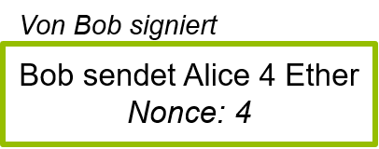
Nonce
Konzept aus der Krythographie:
“ a nonce is an arbitrary number that can be used just once in a cryptographic communication”^{[1]}
Inkrementierende Zahl ermöglicht Einmaligkeit einer Transaktion
Schutz gegen “Replay-Angriffe”
Blockchain
Von Bob signiert
…
Bob sendet Alice 4 Ether
Bob sendet Alice 4 Ether
Oskar
…
^{[1]}Quelle: Wikipedia, Cryptographic nonce https://en.wikipedia.org/wiki/Cryptographic_nonce

Slide 14
Nonce
Konzept aus der Krythographie:
“ a nonce is an arbitrary number that can be used just once in a cryptographic communication”^{[1]}
Inkrementierende Zahl ermöglicht Einmaligkeit einer Transaktion
Schutz gegen “Replay-Angriffe”
Nonce von Bob ist 5
Blockchain
Von Bob signiert
…
Bob sendet Alice 4 Ether
Nonce: 4
Bob sendet Alice 4 Ether
Nonce: 4
Oskar
…
^{[1]}Quelle: Wikipedia, Cryptographic nonce https://en.wikipedia.org/wiki/Cryptographic_nonce

Slide 15
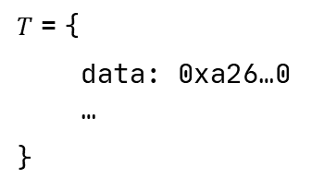

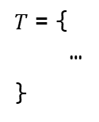

Value und Data
Zahlung („payment“)
Aufruf („invocation“)
Aufruf und Zahlung
Gültige Transaktion
$T$ = {
value: 0xd23…0 …
}
$T$ = {
data: 0xa26…0 …
}
$T$ = {
value: 0xd23…0,
data: 0xa26…0 …
}
$T$ = { …
}

Slide 16
Value und Data Das data-Feld
$T_{x}$ soll folgende Funktion aufrufen:
function deposit(string _depositReason) public payable {
balances[msg.sender] += msg.value; reasons[msg.sender].push(_depositReason);
}

Slide 17
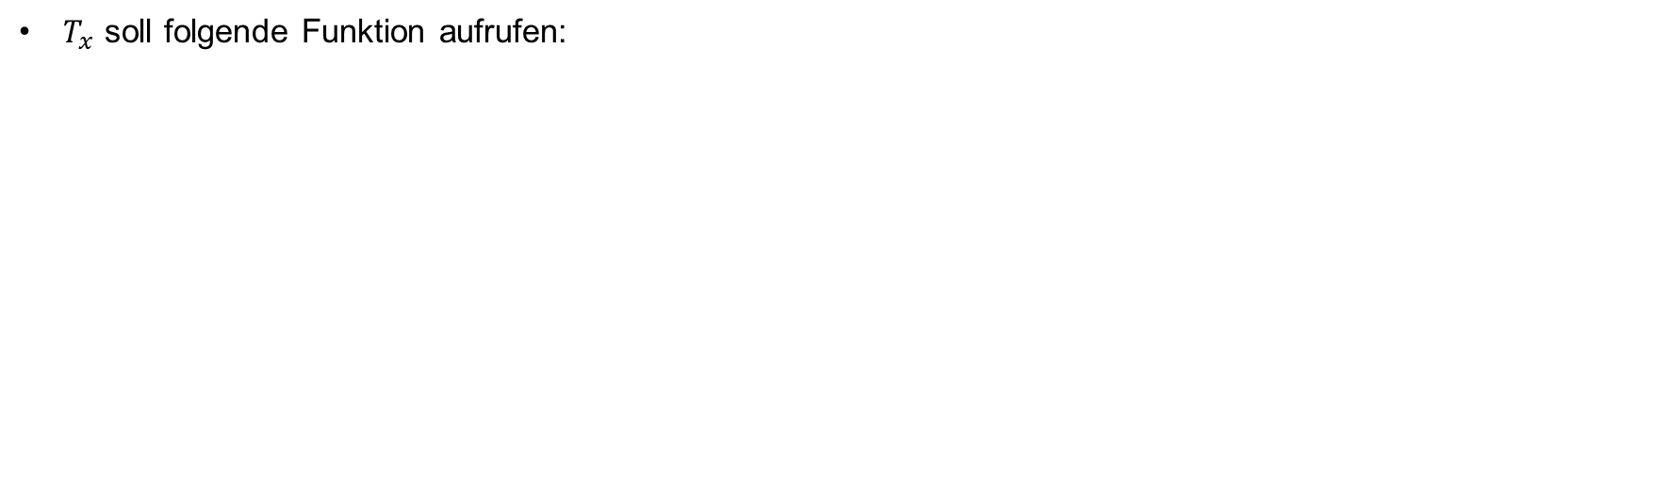
Value und Data Das data-Feld
$T_{x}$ soll folgende Funktion aufrufen:
function deposit(string _depositReason) public payable {
balances[msg.sender] += msg.value; fügt den Wert des value-Feldes dem kontraktinternen Konto hinzu
reasons[msg.sender].push(_depositReason);
}

Slide 18
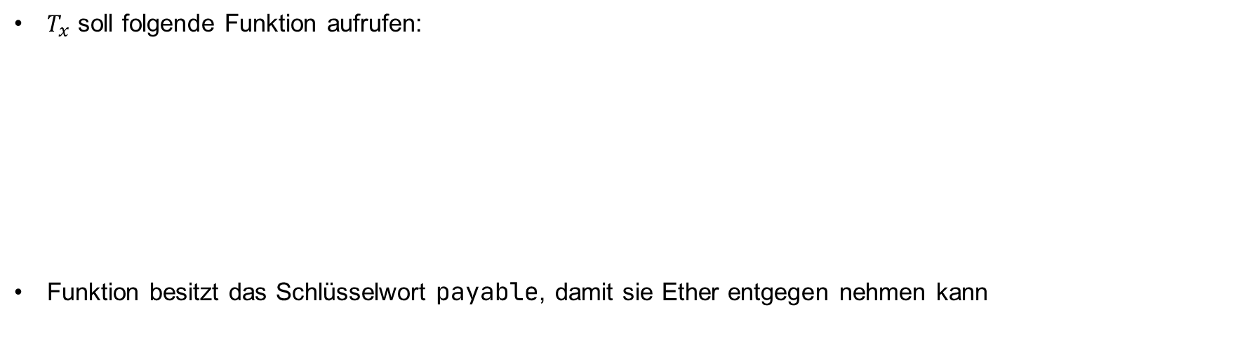
Value und Data Der Funktionsaufruf
$T_{x}$ soll folgende Funktion aufrufen:
Funktion besitzt das Schlüsselwort payable, damit sie Ether entgegen nehmen kann
function deposit(string _depositReason) public payable {
balances[msg.sender] += msg.value;
reasons[msg.sender].push(_depositReason); fügt Einzahlungsgrund der kontraktinternen Liste hinzu
}

Slide 19
Value und Data Der Funktionsaufruf
$T_{x}$ soll folgende Funktion aufrufen:
Funktion besitzt das Schlüsselwort payable, damit sie Ether entgegen nehmen kann
function deposit(string _depositReason) public payable {
balances[msg.sender] += msg.value;
reasons[msg.sender].push(_depositReason);
}

Slide 20
Value und Data ABI-Spezifikation
Contract Application Binary Interface (ABI)
Definiert wie mit einem Kontrakt über Transaktionen interargiert werden muss
ABI konformer Funktionsaufruf besteht aus zwei Komponenten:
Funktionsselektor
Funktionsargumente

Slide 21
Value und Data ABI-Spezifikation
Funktionsselektor
Welche Funktion aufgerufen werden soll
Ersten vier Bytes des Keccak-256-Hash des Funktionsprototypen

Slide 22
Value und Data ABI-Spezifikation
Funktionsselektor
Welche Funktion aufgerufen warden soll
Ersten vier Bytes des Keccak-256-Hash des Funktionsprototypen
Funktionsprototyp
function deposit(string _depositReason) public payable {
balances[msg.sender] += msg.value; reasons[msg.sender].push(_depositReason);
}
deposit

Slide 23
Value und Data ABI-Spezifikation
Funktionsselektor
Welche Funktion aufgerufen warden soll
Ersten vier Bytes des Keccak-256-Hash des Funktionsprototypen
Funktionsprototyp
function deposit(string _depositReason) public payable {
balances[msg.sender] += msg.value; reasons[msg.sender].push(_depositReason);
}
deposit(string)

Slide 24
Value und Data ABI-Spezifikation
Funktionsselektor
Welche Funktion aufgerufen warden soll
Ersten vier Bytes des Keccak-256-Hash des Funktionsprototypen
Funktionsprototyp
function deposit(string _depositReason) public payable {
balances[msg.sender] += msg.value; reasons[msg.sender].push(_depositReason);
}
deposit(string)
Keccak-256(deposit(string)) = 0xa26e11860cdb80ecca46e4f433c3c9533f6d37cdf0f6eb16343556cfdbcf47ec
Funktionsselektor

Slide 25
Value und Data ABI-Spezifikation
Funktionsargumente
Angabe eines Offsets, der angibt wann das Argument im Hash folgt
Konkateniert mit der Länge des Arguments
Konkateniert mit dem Argument („Einzahlung“)
Jeweils auffüllen mit Paddingsbytes auf 32 Byte
Offset: 32 Zeichen (0x20)
Länge des Arguments: 10 (0xa)
Argument: “Einzahlung” (0x45696e7a61686C756e67)
Resultat: 0x0000000000000000000000000000000000000000000000000000000000000020 \
000000000000000000000000000000000000000000000000000000000000000a \
45696e7a61686c756e6700000000000000000000000000000000000000000000

Slide 26
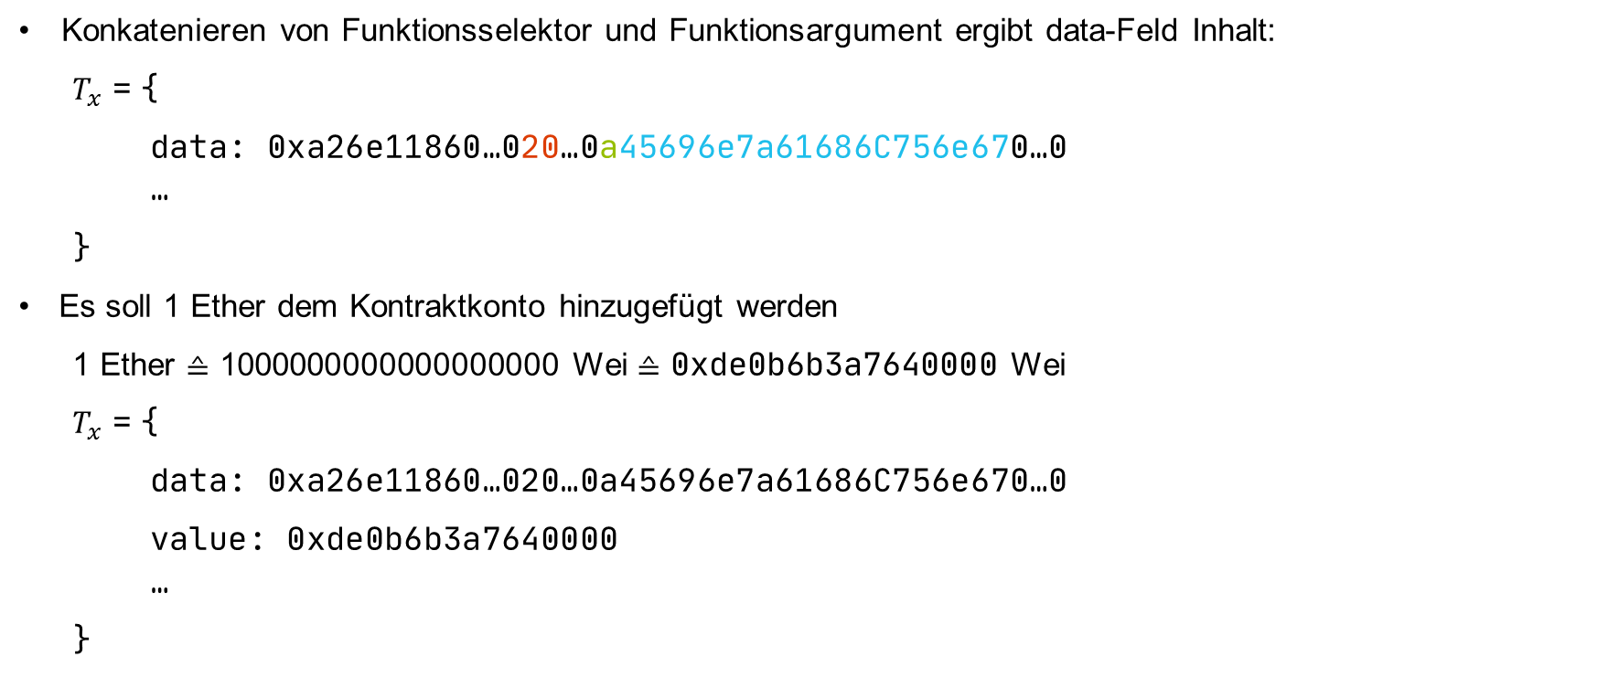
Value und Data ABI-Spezifikation
Konkatenieren von Funktionsselektor und Funktionsargument ergibt data-Feld Inhalt:
$T_{x}$ = {
data: 0xa26e11860…020…0a45696e7a61686C756e670…0 …
}
Es soll 1 Ether dem Kontraktkonto hinzugefügt werden
1 Ether ≙ 1000000000000000000 Wei ≙ 0xde0b6b3a7640000 Wei
$T_{x}$ = {
data: 0xa26e11860…020…0a45696e7a61686C756e670…0
value: 0xde0b6b3a7640000 …
}

Slide 27
Gas

Slide 28
Gas Preis und Latenz

Slide 29
Gas Anreiz und Spieletheorie

Slide 30
Signatur Sub

Slide 31
Signatur ECSDA

Slide 32
Signatur Multisignaturen

Slide 33
Inhaltsverzeichnis
Einführung
Struktur und technische Umsetzung
Komponenten im Detail
Transaktionabwicklung
Ausblick

Slide 34
Transaktionabwicklung

Slide 35
Transaktionabwicklung Propagation

Slide 36
Transaktionabwicklung Speicherung

Slide 37
Inhaltsverzeichnis
Einführung
Struktur und technische Umsetzung
Komponenten im Detail
Transaktionabwicklung
Ausblick

Slide 38
Ausblick

Slide 39
Vielen Dank für Eure Aufmerksamkeit!

